Slide 1


Proyecto Wallapop:
"Mejora del Índice de Destacados para Coches Usados"

Slide 2

OBJETIVOS:
Análisis general del sector de Coches de segunda mano.
Prueba de Hipótesis sobre Precios en los anuncios destacados.
Modelos de Aprendizaje Automático para las caracateristicas de anuncios destacados.
Conclusiones
Recomendaciones para Wallapop

Slide 3

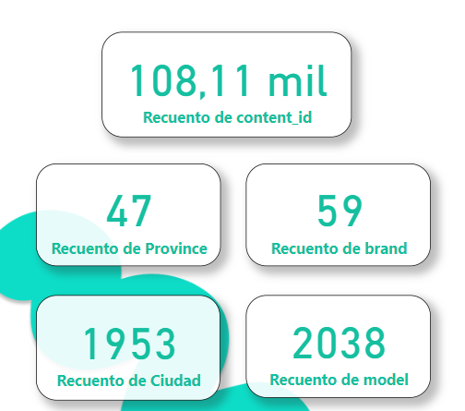
1.Análisis de Coches de Segunda Mano en Wallapop:
Conjunto de datos:

Slide 4
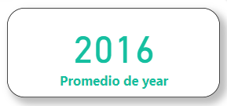
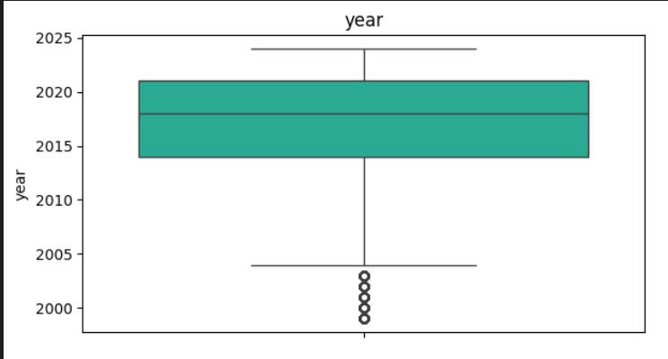
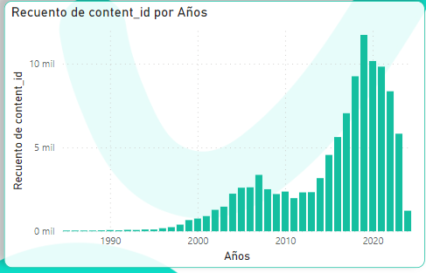
1.Análisis de Coches de Segunda Mano en Wallapop:
Visión General: Año Fabricación

Slide 5
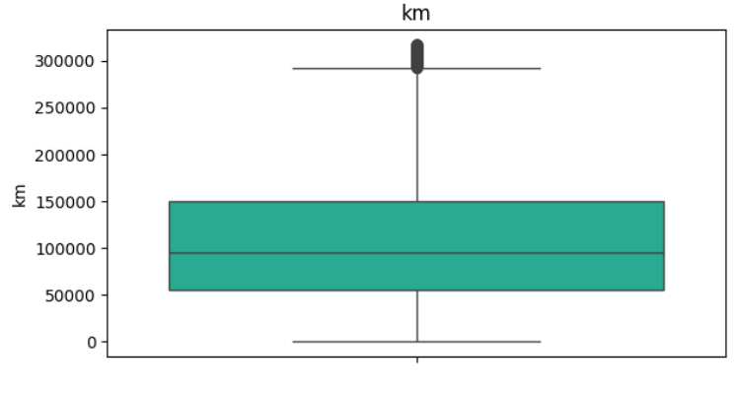
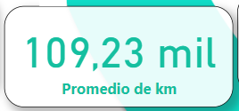
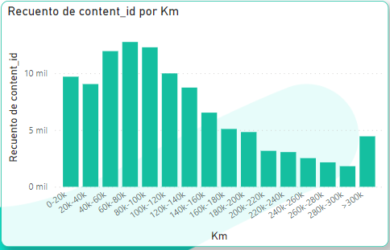
1.Análisis de Coches de Segunda Mano en Wallapop:
1.Análisis de Coches de Segunda Mano en Wallapop:
Visión General: Años
Visión General: Km

Slide 6
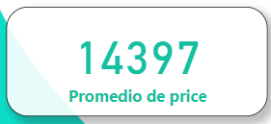
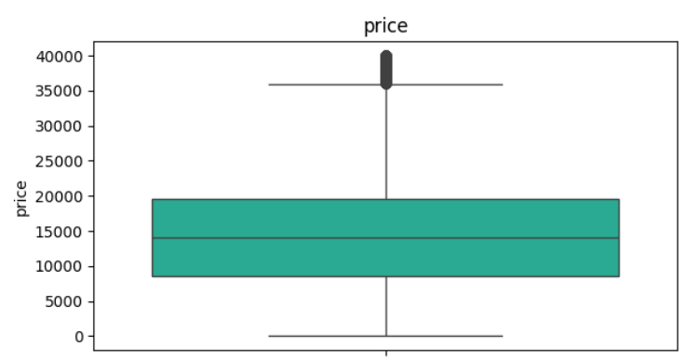
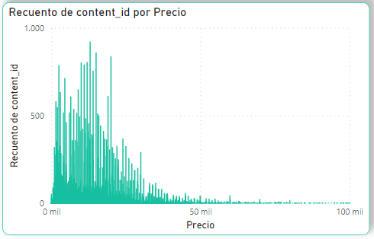
1.Análisis de Coches de Segunda Mano en Wallapop:
Visión General: Precio

Slide 7
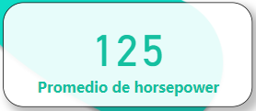
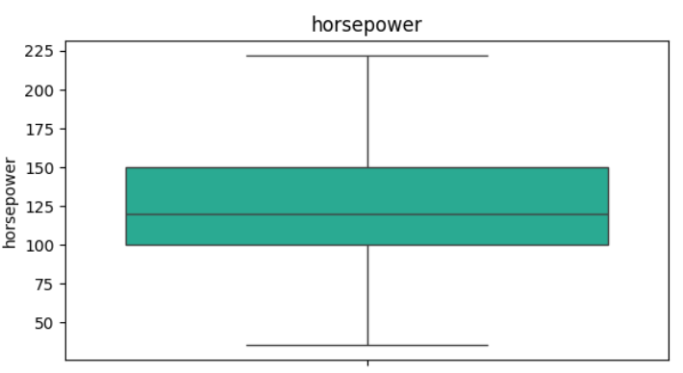
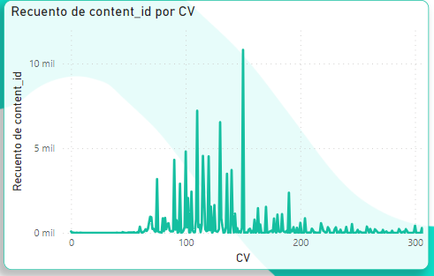
1.Análisis de Coches de Segunda Mano en Wallapop:
Visión General: CV

Slide 8
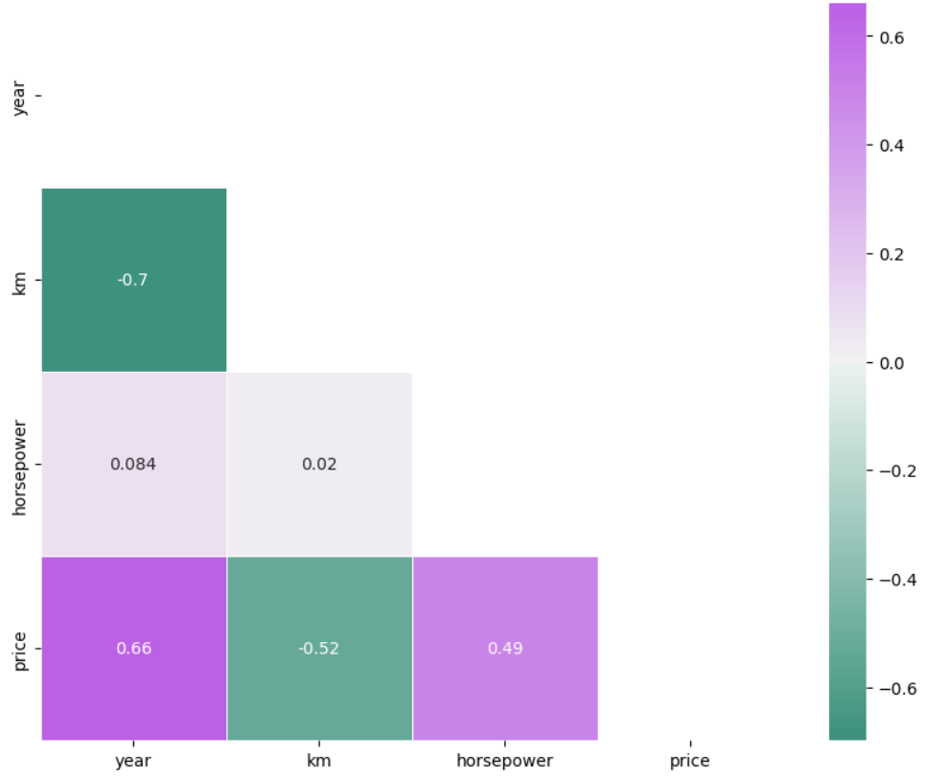
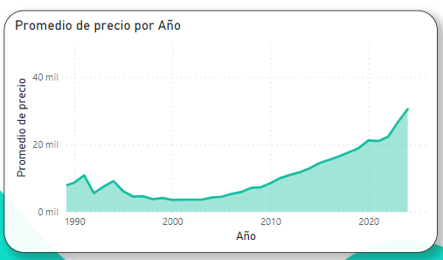
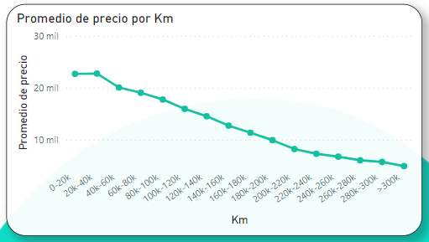
1.Análisis de Coches de Segunda Mano en Wallapop:
Visión General: Correlación

Slide 9
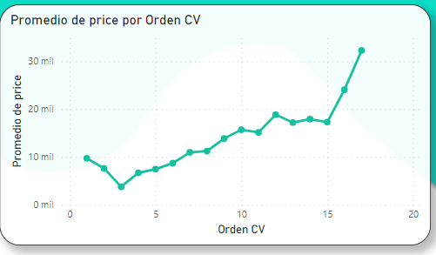
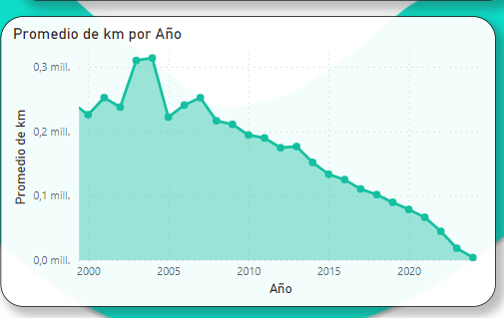
1.Análisis de Coches de Segunda Mano en Wallapop:
Visión General: Correlación

Slide 10
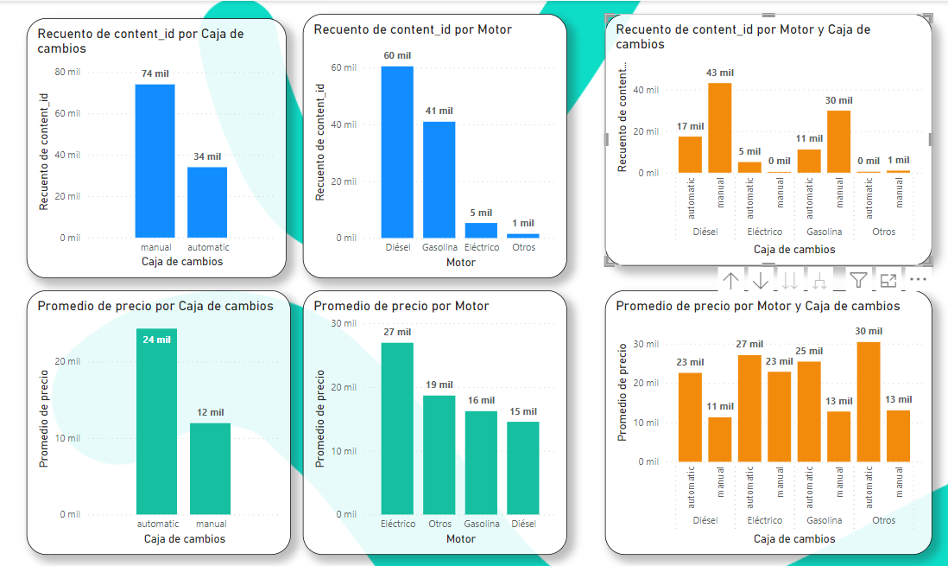
1.Análisis de Coches de Segunda Mano en Wallapop:
Visión General: Tipo de motor y caja de cambios:

Slide 11
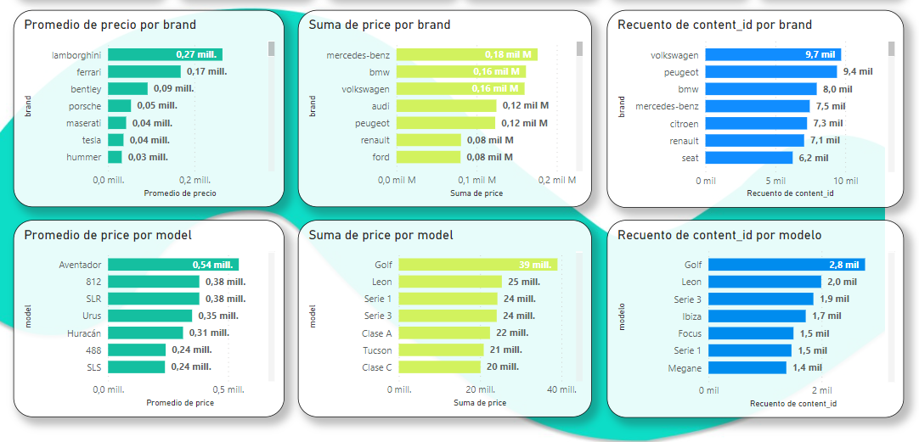
1.Análisis de Coches de Segunda Mano en Wallapop:
Visión General: Marcas y modelos.

Slide 12
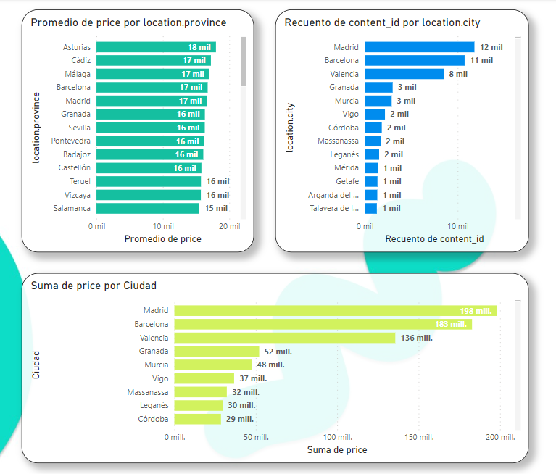
1.Análisis de Coches de Segunda Mano en Wallapop:
Visión General: Provincias y ciudades.

Slide 13
División por Gama
Gama marca
Gama precio

Slide 14
1.Análisis de Coches de Segunda Mano en Wallapop:
Gama por Marca.
Gamas de marcas:
Lujo: bentley, porsche, maserati, jaguar, hummer, pontiac, cadillac, ferrari, lamborghini
Premium: tesla,bmw, audi, land rover, mercedes-benz, lexus, lynk & co, volvo, jeep, cupra, infiniti, alfa romeo, dodge, subaru, toyota, mazda, volkswagen
Estándar: seat, renault, hyundai, abarth, ds, swm, dfsk, dr, hyundai, mitsubishi, chatenet, mini, honda, nissan, peugeot, evo, ford, suzuki, ssangyong, opel, citroen, mg, kia
Económica: mahindra, dacia, lancia, fiat, skoda, smart, ligier, aixam, chrysler, chevrolet, saab, microcar, tata, daewoo

Slide 15
1.Análisis de Coches de Segunda Mano en Wallapop:
Gama por Precio.
Gamas de precio: Muy barato: 5.000 euros o menos
Barato: entre 5.000 y 10.000 euros
Medio: entre 10.000 y 15.000 euros
Medio alto: entre 15.000 y 25.000 euros
Caro: entre 25.000 y 40.000 euros
Muy caro: más de 40.000 euros

Slide 16
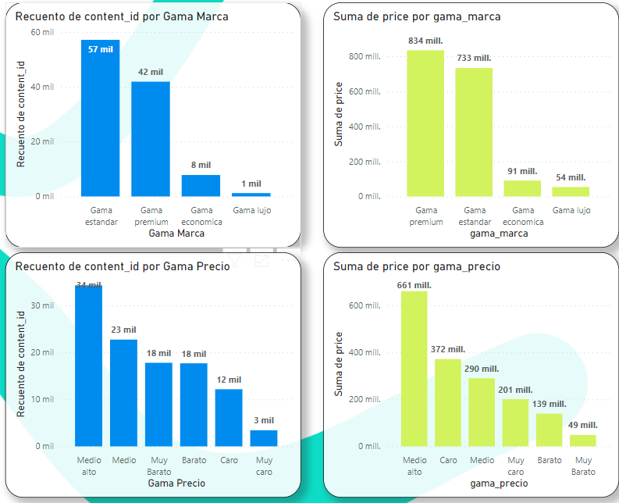
2.División por gamas:
Gama por Marcas y gama por Precio.

Slide 17
Indicador de destacado
Wallapop
Introducción
Test de hipótesis
Modelos Machine Learning

Slide 18
Indicador de destacado
Wallapop
Introducción

Slide 19
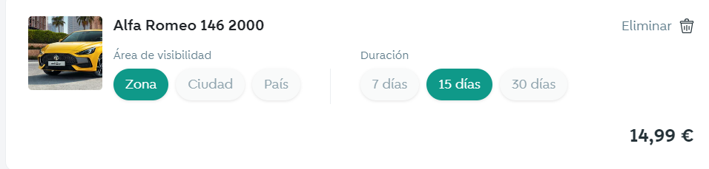
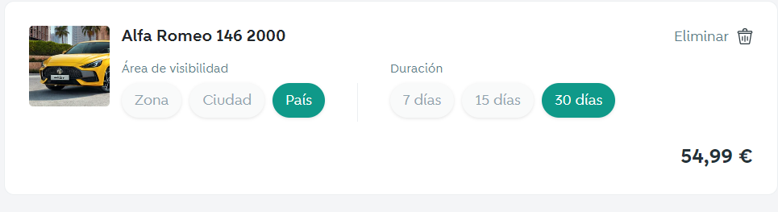
3.Indicador destacado - Wallapop
Introducción

Slide 20
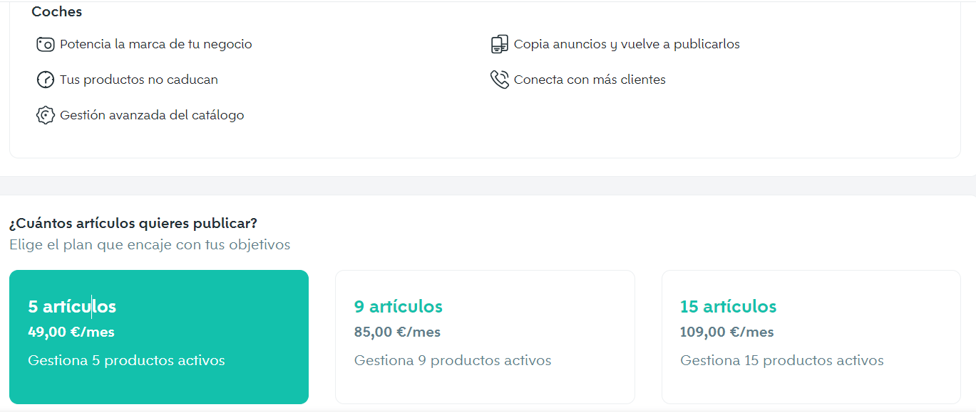
3.Indicador destacado - Wallapop Pro
Introducción

Slide 21
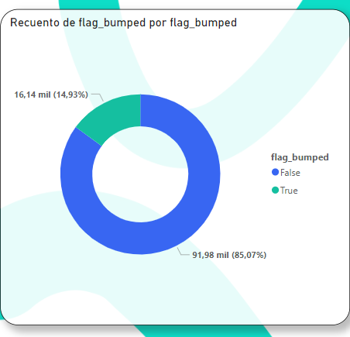
3.Indicador destacado:
Porcentaje de anuncios destacados

Slide 22
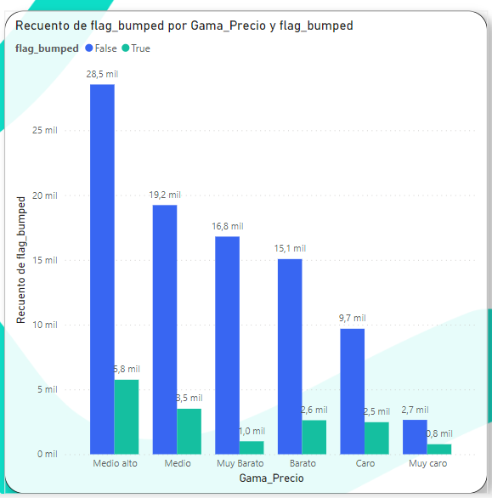
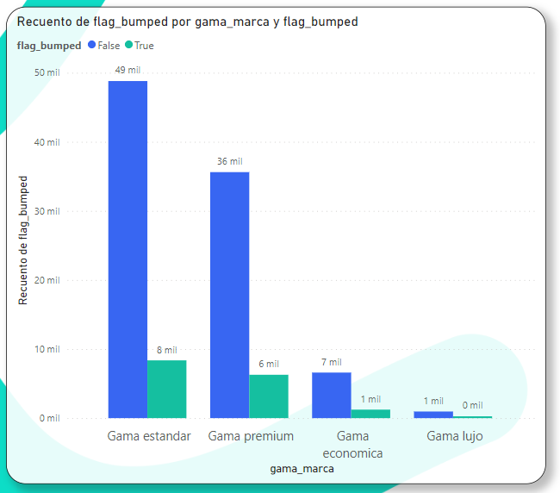
3.Prueba de Hipótesis sobre Precios:
:
Porcentaje de anuncios destacados por Gama
Gama muy cara: 22.82%
Gama cara: 20.24%.
Gama medio alto: 16.76%
Gama media: 15.59
Gama barato: 14.65%.
Gama muy barato: 5.20%
Gama de lujo: 21,28%
Gama económica: 15,65%
Gama premium: 14,91%
Gama estándar: 14,53%

Slide 23

Indicador de destacado
Wallapop
Test de hipótesis

Slide 24
4.Test de Hipótesis sobre Precios:
:
Hipótesis nula(H₀) , Hipótesis alternativa(H₁)
Hipótesis nula (H₀): No existe una diferencia significativa en los precios entre los coches con “destacados” y los que no lo tienen; cualquier diferencia observada es atribuible al azar.
Hipótesis alternativa (H₁): Existe una diferencia significativa en los precios entre los coches con “destacados”y los que no lo tienen; esta diferencia no es aleatoria.

Slide 25
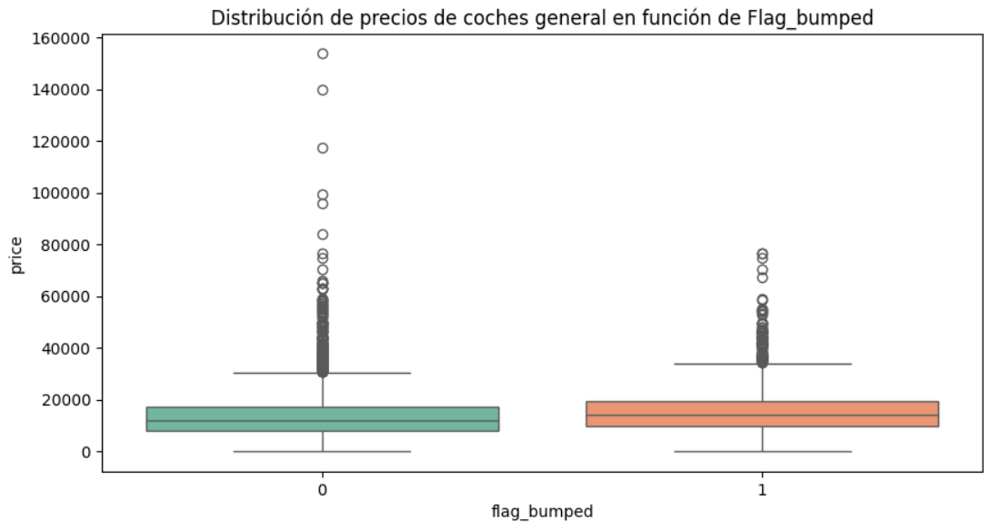
4.Test de Hipótesis sobre Precios:
:
Prueba de Hipótesis por gama General
Precio medio ’destacado’ : 19.118
Precio medio sin ’destacado’: 15.434
Precio mediano con ’destacado’: 16.757
Precio mediano sin ’destacado’: 13.400
Hipótesis alternativa (H₁):

Slide 26
Test de hipótesis
Gama marca

Slide 27
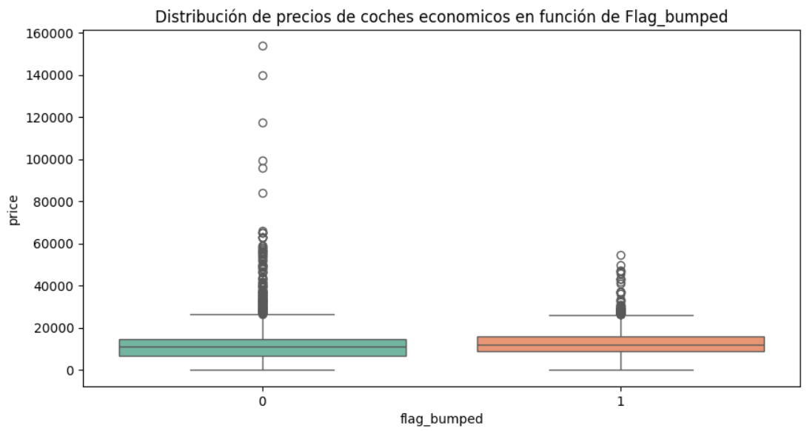
4.Test de Hipótesis sobre Precios:
:
Prueba de Hipótesis por gama marcas (económico)
Precio medio ’destacado’ : 12.704
Precio medio sin ’destacado’: 11.225
Precio mediano con ’destacado’: 11.745
Precio mediano sin ’destacado’: 10.850
Hipótesis alternativa (H₁):

Slide 28
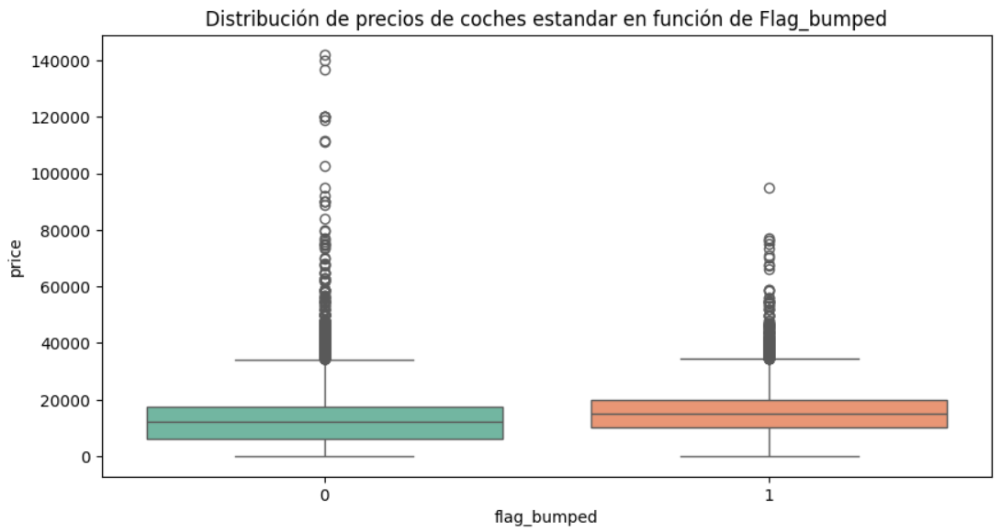
4.Test de Hipótesis sobre Precios:
:
Prueba de Hipótesis por gama marcas (estándar)
Precio medio ’destacado’ : 15.687
Precio medio sin ’destacado’: 12.504
Precio mediano con ’destacado’: 14.900
Precio mediano sin ’destacado’: 12.273
Hipótesis alternativa (H₁):

Slide 29
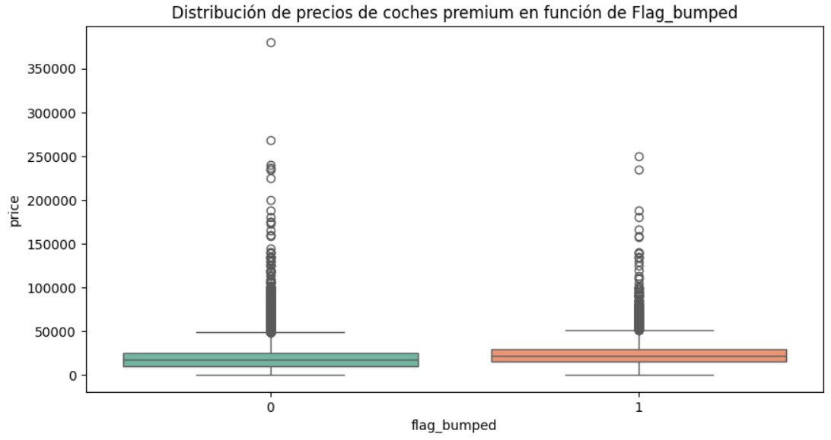
4.Test de Hipótesis sobre Precios:
:
Prueba de Hipótesis por gama marcas (premium)
Precio medio ’destacado’ : 23.861
Precio medio sin ’destacado’: 19.410.95
Precio mediano con ’destacado’: 21.345
Precio mediano sin ’destacado’: 18.000
Hipótesis alternativa (H₁):

Slide 30
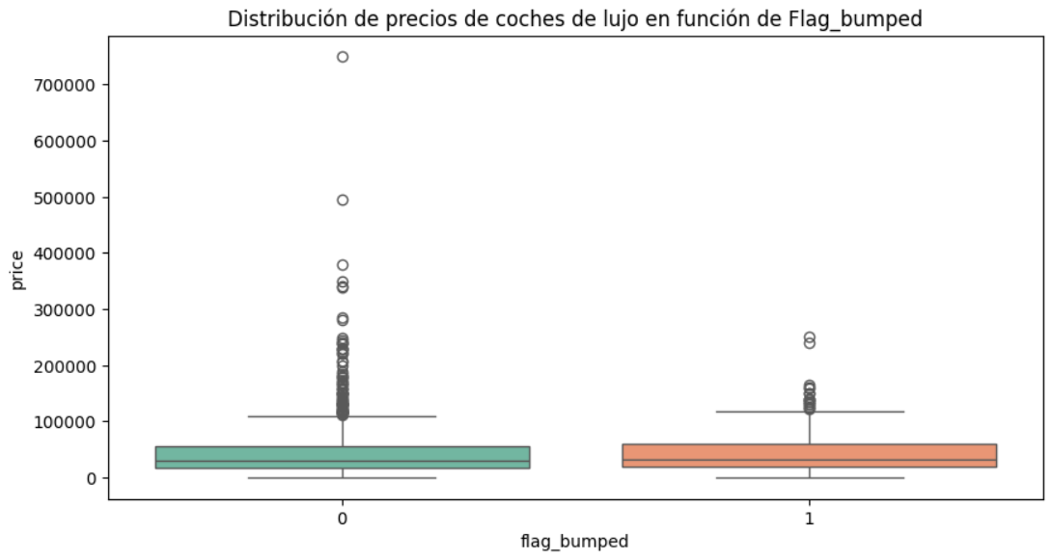
4.Test de Hipótesis sobre Precios:
:
Prueba de Hipótesis por gama marcas (lujo)
Precio medio ’destacado’ : 45.004
Precio medio sin ’destacado’: 44.980
Precio mediano con ’destacado’: 31.700
Precio mediano sin ’destacado’: 29.500
Hipótesis nula
(Ho):

Slide 31
bre Precios:
Test de hipótesis
Gama precio

Slide 32
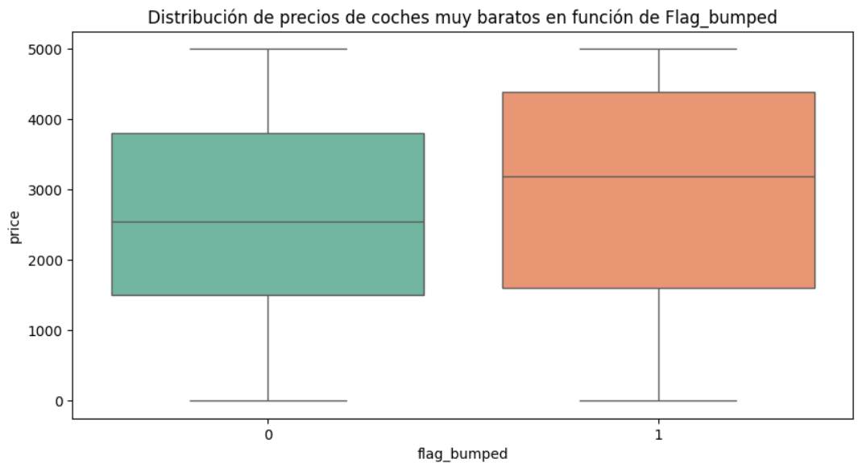
4.Test de Hipótesis sobre Precios:
:
Prueba de Hipótesis por gama precio (muy barato)
Precio medio ’destacado’ : 2.860
Precio medio sin ’destacado’: 2.592
Precio mediano con ’destacado’: 3.190
Precio mediano sin ’destacado’: 2.550
Hipótesis alternativa (H₁):

Slide 33
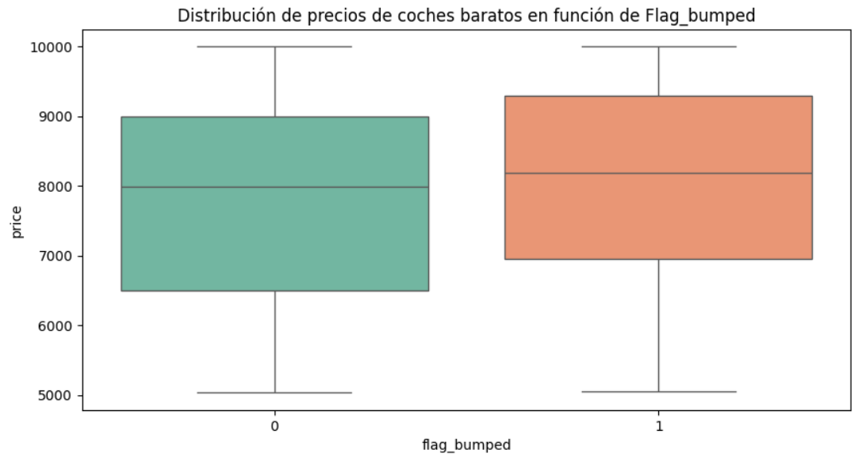
4.Test de Hipótesis sobre Precios:
:
Prueba de Hipótesis por gama precio (barato)
Precio medio ’destacado’ : 8.055
Precio medio sin ’destacado’: 7.840
Precio mediano con ’destacado’: 8.181
Precio mediano sin ’destacado’: 7.990
Hipótesis alternativa (H₁):

Slide 34
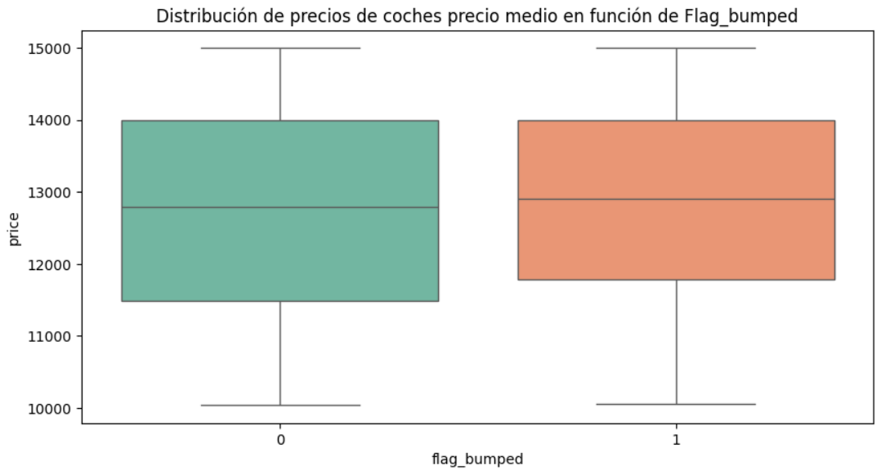
4.Test de Hipótesis sobre Precios:
:
Prueba de Hipótesis por gama precio (medio)
Precio medio ’destacado’ : 12.835
Precio medio sin ’destacado’: 12.730
Precio mediano con ’destacado’: 12.900
Precio mediano sin ’destacado’: 12.800
Hipótesis alternativa (H₁):

Slide 35
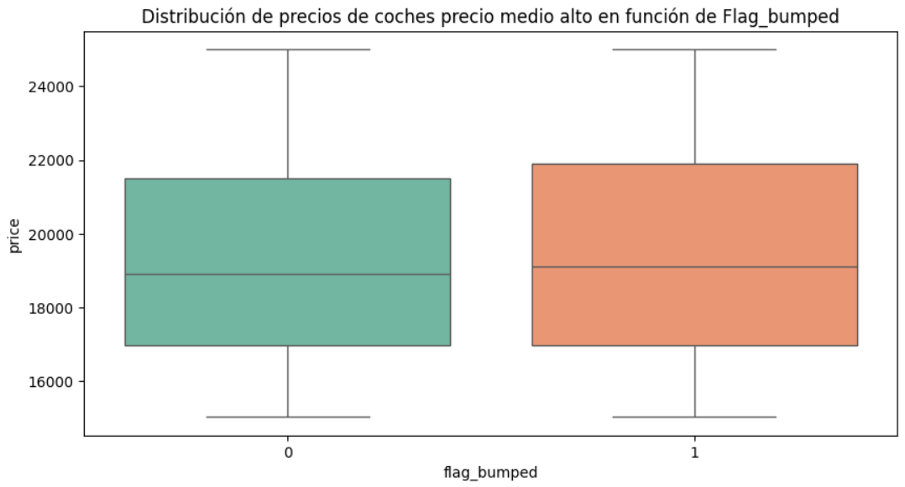
4.Test de Hipótesis sobre Precios:
:
Prueba de Hipótesis por gama precio (medio alto)
Precio medio ’destacado’ : 19.525
Precio medio sin ’destacado’: 19.327
Precio mediano con ’destacado’: 19.118
Precio mediano sin ’destacado’: 18.925
Hipótesis alternativa (H₁):

Slide 36
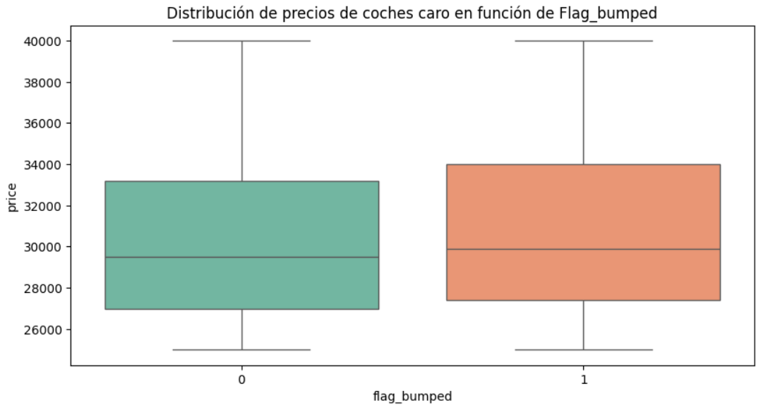
4.Test de Hipótesis sobre Precios:
:
Prueba de Hipótesis por gama precio (cara)
Precio medio ’destacado’ : 30.916
Precio medio sin ’destacado’: 30.460
Precio mediano con ’destacado’: 29.909
Precio mediano sin ’destacado’: 29.500
Hipótesis alternativa (H₁):

Slide 37
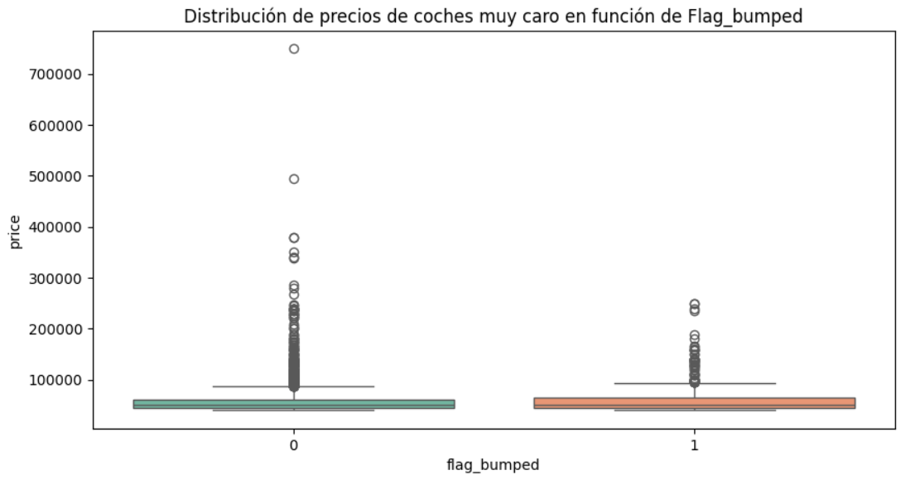
4.Test de Hipótesis sobre Precios:
:
Prueba de Hipótesis por gama precio (muy cara)
Precio medio ’destacado’ : 58.500
Precio medio sin ’destacado’: 58.917
Precio mediano con ’destacado’: 49.900
Precio mediano sin ’destacado’: 49.725
Hipótesis nula
(Ho):

Slide 38
Indicador de destacado Wallapop Pro
Modelos de Machine Learning

Slide 39
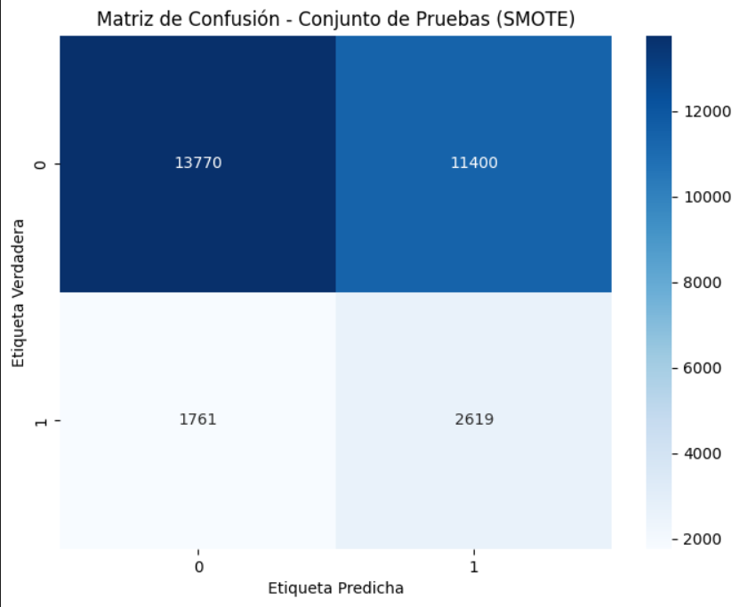
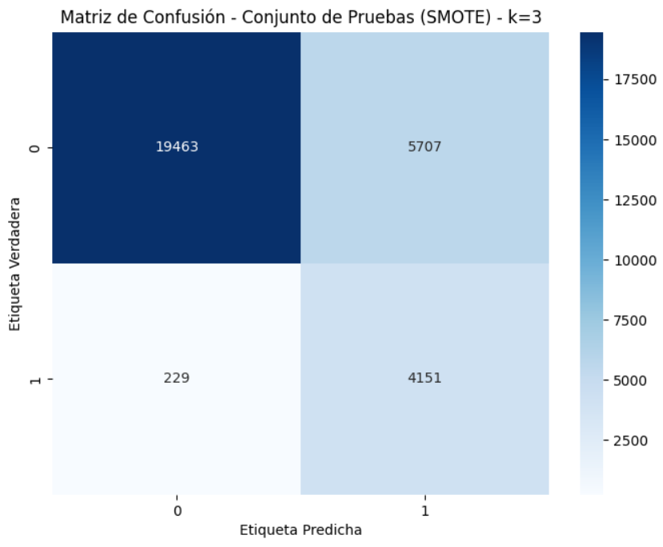
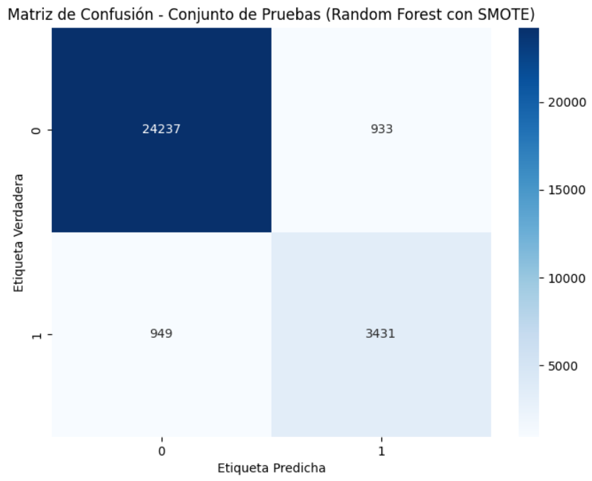
5.Machine Learning:
:
Modelo de regresión logística con SMOTE
Accuracy: 0.55
Precision: 0.19
Recall: 0.60
F1 score: 0.28
Accuracy: 0.80
Precision: 0.42
Recall: 0.948
F1 score: 0.58
Accuracy: 0.94
Precision: 0.79
Recall: 0.78
F1 score: 0.78

Slide 40
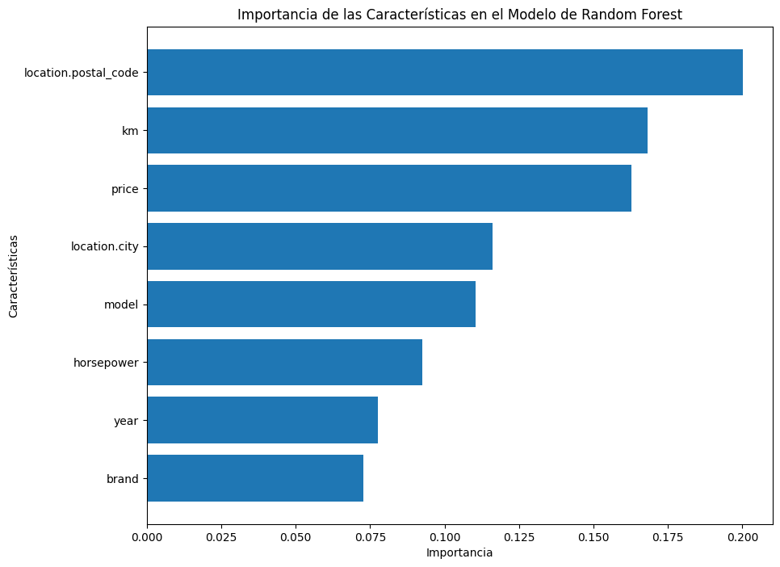
5.Machine Learning:
:
Modelo de regresión logística con SMOTE
Código postal | 0.20
Km | 0.17
Price | 0.16
City | 0.12
Model | 0.11
Horsepower | 0.09
Year | 0.07
Brand | 0.07

Slide 41
5. Conclusiones:
:
Precio y Factores Influyentes
Precio medio 14,400 €
Aumento de Precios de los coches:
Más nuevo
Más potencia
Menos kilómetros
Transmisión
Mecánica: Más común, Menor caro
Automática: Menos común, Más caro
Motor
Precios: Eléctrico > Gasolina > Diesel
Diesel > Gasolina > Electrico (Recuento)
Los eléctrico suelen ser automáticos
Localización:
Madrid y la costa.

Slide 42
5. Conclusiones:
:
Uso Destacado
Los vendedores con coches más caros, usan mán los Destacado con mayor frecuencia para atraer a más compradores.
T-student: Los annuncos Destacado generalmente aumenta su precio de venta en la mayoría de las gamas, excepto en la gama de lujo y gama muy cara, debido a que tanto los vendedores como compradores suelen tener un poder adquisitivo alto.

Slide 43
5. Conclusiones:
:
Machine Learning
Había un desequilibrio en los datos, usamos SMOTE para solucionarlo
El modelo de Random Forest con SMOTE ha mostrado un buen rendimiento.
La validación cruzada confirma la robustez del modelo a través de diferentes conjuntos de datos. (0.85 - 0.75)
Las características más importantes en el modelo son:
Código postal
Kilometraje
Precio del vehículo

Slide 44
5. Sugerencias:
:
Wallapop
Alertas Personalizadas: Envía notificaciones personalizadas cuando los anuncios de los usuarios están perdiendo visibilidad o cuando hay un aumento en la demanda de coches similares en su área.
Sistema de Puntos o Recompensas: Implementa un sistema de puntos o recompensas donde los usuarios ganan puntos por destacar anuncios o realizar otras acciones en la plataforma. Estos puntos pueden canjearse por descuentos en futuros anuncios destacados.
Mostrar Impacto en Visibilidad y Ventas: Utiliza estadísticas claras en la plataforma para mostrar cómo los anuncios destacados mejoran la visibilidad y las tasas de venta. Por ejemplo, mostrar datos como “Los anuncios destacados se ven X veces más que los no destacados.”
Casos de Éxito: Comparte historias de éxito de otros usuarios que vendieron sus coches rápidamente usando anuncios destacados. Esto puede motivar a otros a invertir en la distinción de sus anuncios.

Slide 45
5. Sugerencias:
:
Wallapop PRO
Segmentación por Ubicación: Identifica concesionarios en zonas con alta competencia o demanda y ofrece promociones o descuentos en Wallapop PRO, destacando cómo pueden mejorar su visibilidad en mercados competitivos.
Implementa alertas automatizadas para sugerir ajustes de precios y destacar anuncios basados en datos recientes.
Casos de Éxito Localizados: Comparte casos de éxito de concesionarios similares que han mejorado sus ventas con Wallapop PRO.
Crea un programa de lealtad con bonificaciones por uso frecuente de Wallapop PRO.
Ofrece períodos de prueba gratuitos o tarifas iniciales reducidas para nuevos concesionarios

